Slide 1
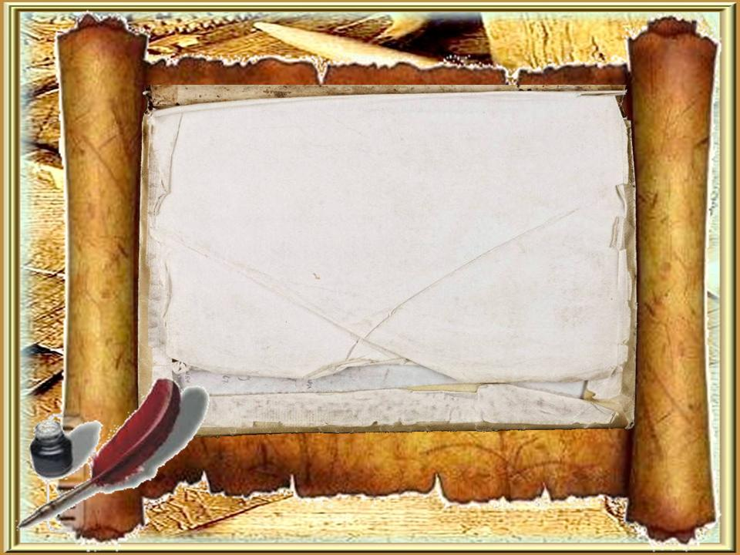
Проектно-исследовательская работа
по теме:
«Математические задачи
Древней Руси»
Выполнили :Гришина София
Титкина Оксана, 5класс
Руководитель : Ларина Л.А.
2021г. Рязань .

Slide 2
ЭПИГРАФ
«Слава нашей стороне!
Слава нашей старине!
Колесо истории мы повернем
И рассказывать начнем,
Чтобы все вы знать могли
О делах родной земли».
…незнание прошлого неизбежно приводит к непониманию настоящего.

Slide 3
АКТУАЛЬНОСТЬ
Знание истории предмета помогает лучше его познать и изучить.
Каждый человек обязан знать историю.

Slide 4
Основная цель:
Выявить особенности математических задач Древней Руси и возможные способы их решения в современной практике решения задач.

Slide 5
Задачи:
Изучить историю возникновения науки математики в Древней Руси.
Показать значимость древнерусских математических задач.
Сопоставить древнерусские математические задачи с современной математикой.
Составить подборку древнерусских задач.

Slide 6

Если раскрыть секреты исторических древнерусских математических задач, то постижение современных теорий и формул станет более интереснее и увлекательнее.
. Гипотеза

Slide 7
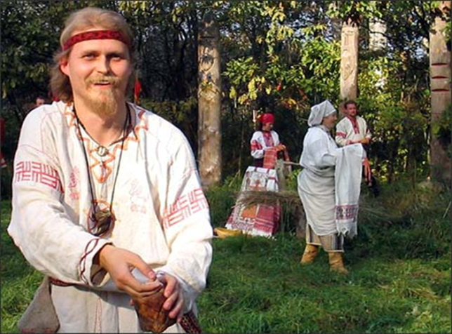
Немного из истории..
Предки русского народа — славяне — с незапамятных времён жили на землях Средней и Восточной Европы.
У славян, как и у всех других народов, первым учителем математики была жизнь, практика.

Slide 8
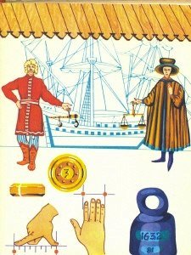
В хозяйственной жизни далекого прошлого люди обходились сравнительно небольшими числами – так называемым малым счетом наших предков. Он доходил до числа 10000, которое в самых старых памятниках называется “тьма”

Slide 9
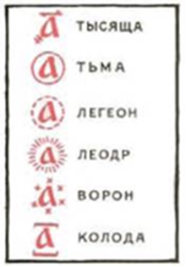

Старинная рукопись по этому случаю заявляет, что “больше сего числа несть человеческому разуму разумети”.
1 060 м

Slide 10
В 1134 году новгородский монах Кирик написал сочинение «...о том, как узнать человеку числа всех лет». Это самый древний дошедший до нас письменный памятник славянской математики.

Slide 11
В 1682 году в Москве вышла книга: «Считание удобное, которым всякий человек, купующий и продающий, зело удобно изыскати может число всякия вещи». Это была первая в России не рукописная, а напечатанная в типографии книга по математике, которая должна была помогать решению разных практических задач. Была в ней таблица умножения (до 100?100), записанная славянскими цифрами.

Slide 12
Старинная задача № 1
“Некий человек нанял работника на год, обещав ему дать 12 рублев и кафтан. Но тот, проработав 7 месяцев, восхотел уйти и просил достойной платы с кафтаном. Он же (хозяин) дал ему по достоинству расчет 5 рублев и кафтан, и знать надлежит, какой цены оный кафтан был”.

Slide 13
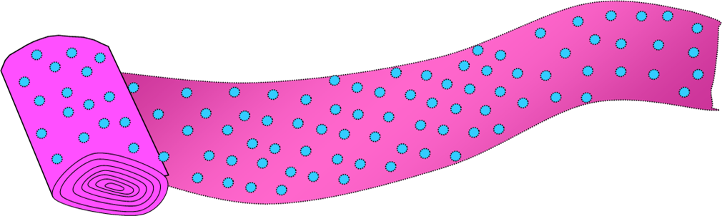
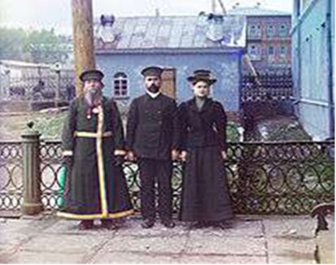
Можно вычислить по действиям, рассуждая логически.
Работник получил 12 – 5 = 7 (руб.) за 12 – 7 = 5 (месяцев),
поэтому за один месяц ему платили 7:5 = 1,4 (руб.),
а за 7 месяцев он получил 7 ·1,4 = 9,8 (руб.),
тогда кафтан стоил 9,8 – 5 = 4,8 (руб.).

Slide 14

2 способ решения.
Пусть x руб. — стоимость кафтана.
Алгебраическое решение задачи приводит к уравнению, применяя основное свойство пропорции.
(x + 12):12 = = (x + 5):7
Х = 4,8 .
Итак, кафтан стоил 9,8 – 5 = 4,8 (руб).

Slide 15
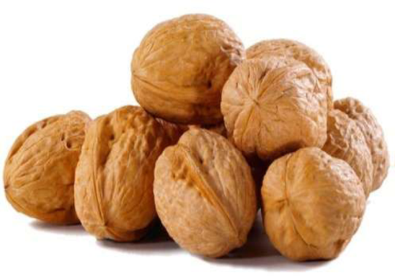
Старинная задача №2
Говорит дед внукам:
«Вот вам 130 орехов.
Разделите их на 2 части так, чтобы меньшая часть, увеличенная в 4 раза, равнялась бы большей части, уменьшенной в 3 раза».
Как разделить орехи?

Slide 16
I способ
Уменьшив втрое количество орехов в большей части, мы получим их столько же, как в четырех меньших частях. значит, большая часть должна содержать в 3X4= 12 раз больше орехов, чем меньшая, а общее число орехов должно быть в 13 раз больше, чем в меньшей части.
Поэтому меньшая часть должна содержать 130:13=10 орехов, а большая 130 — 10 = 120 орехов.

Slide 17
II способ
Пусть x орехов в меньшей части.
Алгебраическое решение задачи приводит к уравнению
4х:1=(130-х):3
х = 10.
Итак, меньшая часть должна содержать 130:13=10 орехов,
а большая 130 — 10 = 120 орехов.

Slide 18
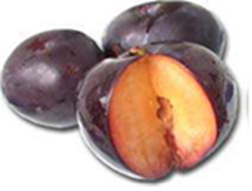
Старинная задача №3
Двое ели сливы. Один сказал другому. «Дай мне свои две сливы, тогда будет у нас слив поровну»,— на что другой ответил: «Нет, лучше ты дай мне свои две сливы, — тогда у меня будет в два раза больше, чем у тебя».
Сколько слив было у каждого?

Slide 19
I способ.
Так как передача двух слив уравнивает число слив у собеседников, то у одного из них на четыре сливы больше, чем у другого.
Если же человек, у которого слив меньше, две сливы отдаст человеку, у которого их больше, то разница увеличится до 8 слив.
Поскольку второй человек тогда будет иметь слив в два раза больше, то ясно, что у одного из них после передачи будет 8 слив, а у другого 16 слив.
Следовательно, до передачи двух слив у одного было 10 слив, а у другого было 14 слив.

Slide 20
II способ.
Пусть x слив было у первого собеседника, а у слив у второго.
Алгебраическое решение задачи приводит к системе уравнений. Это решение мне помог найти старший брат.
х + 2 = у – 2,
2(х - 2) = у+2.
х = 10, у = 14.
Исходя из решения системы уравнений, получаем, что до передачи двух слив у одного было 10 слив, а у другого было 14 слив.

Slide 21
Задача из “Счетной мудрости”
Идет корабль по морю, на нем мужеска полу и женска 120 человек. Найму дали 120 гривен, мужины дали по 4 алтына, а женщины дали по 3 алтына с человека. Сколько мужеска полу было и женска порознь? (Гривна, гривенник – десять копеек, алтын равнялся трем копейкам).

Slide 22
I способ.
(1200-120*9):(12-9)=40 (мужчин)
120-40=80 (женщин)
Ответ: 40 мужчин, 80 женщин.
II способ.
Пусть x мужчин, а женщин (120-х). Единица измерения –копейки.
Алгебраическое решение задачи приводит к уравнению
12х +(120 – х) * 9 = 1200.
х = 40, тогда 120- 40 = 80.
Ответ: 40 мужчин, 80 женщин.

Slide 23
Задача Эйлера
Решив все свои сбережения поделить поровну между всеми сыновьями, некто составил завещание. «Старший из моих сыновей должен получить 1000 рублей и восьмую часть остатка; следующий – 2000 рублей и восьмую часть нового остатка; третий сын – 3000 рублей и восьмую часть следующего остатка и т.д.»
Вопрос: Определите число сыновей и размер завещанного сбережения.

Slide 24
Решение: так как все сыновья получили поровну, то восьмая часть каждого нового остатка была на 1000 рублей меньше восьмой части предыдущего остатка, а, значит, весь новый остаток был на 8000 рублей меньше предыдущего.
Так как по условию, все деньги были поделены полностью, то, когда младший сын получил по завещанию, кроме нескольких тысяч рублей, ещё восьмую часть остатка, этого остатка не оказалось. Но тогда предыдущий остаток 8000 рублей.

Slide 25
Из него предпоследний сын получил восьмую часть, равную 1000 рублей, а остальные 7000 рублей получил младший сын, который, таким образом, был седьмым сыном: сыновей было семь, а завещанная сумма 49000 рублей.

Slide 26
Эту задачу более 200 лет назад задавал своим ученикам учитель математики Иоганн Хемелинг.
Задача: От числа одну восьмую
Взяв, прибавь ты к ней любую
Половину от трехсот,
И восьмушка превзойдёт
Не чуть-чуть – на пятьдесят
Три четвёртых. Буду рад,
Если тот, кто знает счёт,
Мне число то назовёт.

Slide 27
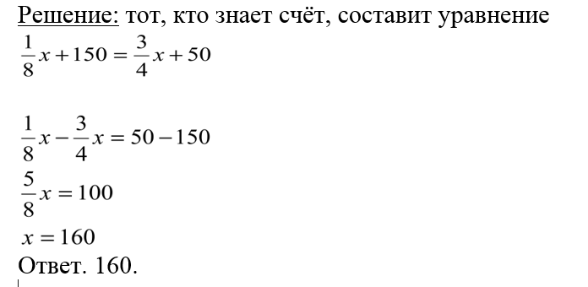
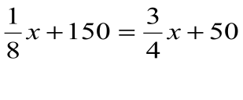



Решение: тот, кто знает счёт, составит уравнение
Ответ. 160.

Slide 28
Была проведена анкета по выявлению сохранения интереса к старинным задачам Древней Руси. Было опрошено 56 человек, среди них 25 учащихся МБОУ «Школа №71» , 20 человек – старше 40 лет и 16 человек в возрасте от 18 до 40 лет. Каждому из них было задано 3 вопроса.

Slide 29
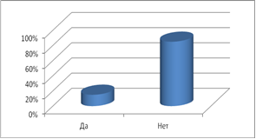
Знакомы ли вы со старинными задачами Древней Руси?

Slide 30
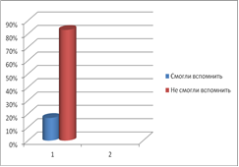
Можете ли вспомнить интересные математические задачи древности?

Slide 31
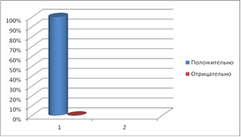
Как вы считаете, должны люди знать старинные задачи?

Slide 32
Наша гипотеза подтвердилась. Знание истории, развития науки математики и постижение способов решения исторических задач, помогает изучению данной увлекательной науки.

Slide 33
Проведенная нами работа была интересна.
Мы ближе познакомилась со старинными русскими задачами. Выявили связь между способами решения старинных математических задач и сопоставили древнерусские математические задачи с современной математикой. Анкетные данные показывают, что подрастающее поколение недостаточно знакомо со старинными математическими задачами, а значит актуальна тема нашего исследования.
Вывод:

Slide 34

Спасибо за внимание!!!

